Slide 1
Dinamica molecolare
A.A. 2017-2018

Slide 2
Dinamica molecolare
  Si determinano le proprietà dinamiche di un sistema integrando istante per istante le equazioni del moto di ogni singolo atomo su cui agisce la forza risultante di tutto il sistema.
  (Questo significa che la dinamica molecolare è una metodologia totalmente deterministica)
La tecnica di dinamica molecolare fu sviluppata da Alder e Wainwright tra il 1957 e il 1959:
“Comportamento spazio - temporale del sistema”
Movimento di atomi in risposta alle forze agenti
( variabile tempo)

Slide 3
I punti di partenza
l’approssimazione di Born-Oppenheimer che permette di riscrivere l’equazione di Schrödinger disaccopiando il moto degli elettroni da quello dei nuclei
Di conseguenza l’Hamiltoniano di una molecola può esprimere l’energia totale solamente come funzione delle coordinate nucleari
Applicando ora l’ipotesi semplificativa di validità della meccanica newtoniana si può arrivare a trattare un generico sistema di N molecole.
Ossia si può scrivere l’Hamiltoniano come la somma di due contributi, quello potenziale (V) e quello cinetico (K) espressi in funzione delle coordinate R e dei momenti p di ogni atomo i
Adottando un sistema di riferimento cartesiano le relazioni sono le seguenti:

Slide 4
Energia Cinetica
Il termine cinetico è espresso come:
  m_{i} massa molecolare dell’atomo i;
  − α indice che tiene conto delle componenti del vettore quantità di moto nelle direzioni X, Y e Z degli assi principali

Slide 5
Energia Potenziale
Il termine dell’energia potenziale viene calcolato attraverso l’eq. del FF( quindi il modello molecolare entra in questo termine)
Conservatività del campo(FF non dipende da t e v), la forza la otteniamo derivandola dalla funzione potenziale, cioè dal force field:

Slide 6
Energia Potenziale
La determinazione delle posizioni e delle velocità, e quindi le traiettorie atomiche, possono essere ottenute risolvendo un sistema di
3N equazioni differenziali del secondo ordine dato dall’equazione di Newton

Slide 7
Gli algoritmi di calcolo
Per risolvere numericamente un sistema di equazioni differenziali è possibile utilizzare vari metodi:
  Uno di essi è quello definito alle differenze finite
In questo genere di problemi bisogna necessariamente fissare almeno due aspetti:
  un set di valori di velocità e posizione iniziali per un dato istante t;
  un intervallo di tempo δt ( time step) dopo cui si vuole conoscere le nuove velocità e le nuove posizioni.

Slide 8
Gli algoritmi di calcolo
Si tratta di una risoluzione step by step:
la scelta del parametro δt risulta essere estremamente cruciale, poiché:
  va a determinare il successo dell’algoritmo :per limitare i tempi di calcolo deve essere grande ( meno step)ma tale da mantenere accuratezza e conservatività
  deve essere fisicamente significativo. Il suo ordine di grandezza in genere deve essere compatibile con la fisica del problema:tra 1 e 10fs (es: frequenza di vibrazione C-H è di circa 10fs devo avere un δt minore)

Slide 9
Unità di misura
1 Å = 10⁻¹⁰ m
1 nm = 10⁻⁹ m
1 kcal = 4,184 kj
1 fs = 10⁻¹⁵ sec
1 ps = 10⁻¹² sec

Slide 10
Aspetti pratici
Numeri:
3 kcal/mole per modificare la lunghezza di legame C-C nell’etano di 0,1 Å
0,1 kcal/mole per allontanare due atomi di argon non legati covalentemente di 1 Å

Slide 11
L’algoritmo di Verlet
I diversi algoritmi usati nella dinamica molecolare possono essere classificati in due categorie
metodi predictor in cui le coordinate molecolari vengono assunte in base a quantità calcolate al passo corrente o sono note da passi precedenti, troviamo l’algoritmo di Verlet
metodi predictor-corrector vengono valutate nuove coordinate molecolari per calcolare il valore di una qualche funzione destinata all’esecuzione del passo successivo

Slide 12
L’algoritmo di Verlet
l’obiettivo è risolvere in modo diretto il sistema di equazioni differenziali del secondo ordine dato dalla legge di Newton
CONDIZIONI: integrare l’equazione del moto in un intervallo di tempo infinitesimo tale da poter considerare la forza come costante

Slide 13
L’algoritmo di Verlet

Slide 14
L’algoritmo di Verlet
Questo algoritmo fa parte della categoria denominata non self-starting poiché a t=0 richiede una stima della posizione R (t-δt).
Il limite principale di questa metodologia invece è legato allo sviluppo in serie di Taylor cioè al generarsi di un errore locale dell’ordine di δt4

Slide 15
Il controllo della T
la simulazione dinamica coinvolge tecniche di valutazione e di controllo della T che si realizzano in genere utilizzando dei termostati opportuni
La temperatura è una grandezza che traduce a livello macroscopico la situazione a livello atomico mediante il termine dell’energia cinetica
Tale relazione passa attraverso il valore della velocità degli atomi (distribuzione di Maxwell-Boltzmann)T-v
( a t=0 da il valore iniziale di v(T))

Slide 16
La regolazione della T
velocità assegnate come valori iniziali del processo di integrazione vengono determinate in modo tale che sia soddisfatta la distribuzione di Maxwell-Boltzmann una volta scelto il valore T
Durante l’esperimento virtuale tale distribuzione muta nel tempo mano a mano che il calcolo procede
Dovendo questa essere costante, il sistema preposto alla termostatazione deve configurarsi come una tecnica che permetta di generare la corretta configurazione statistica

Slide 17
La regolazione della T
Metodi di Termostatazione:Si basano sul concetto di “bagno di termostatazione virtuale”(Berendsen , Langevin)
Valutano la differenza tra T impostata e T calcolata dall’energia cinetica. Questa differenza riscalata in funzione di un parametro di rilassamento permette di calcolare un fattore correttivo delle velocità (intesa come distribuzione di probabilità)

Slide 18
Le periodic boundary conditions PBC
Attualmente le limitazioni maggiori che riguardano gli esperimenti virtuali sono legate alla potenza di calcolo dei processori. I tempi di esecuzione e la disponibilità di memoria permettono di gestire al massimo sistemi molecolari di ~30000 atomi su comuni microprocessori.
Ad ogni passo, con l’equazione del force field, bisogna calcolare le forze agenti, poi con queste le nuove traiettorie e dal set di Ri aggiornare nuovamente l’equazione dell’energia potenziale. Da un punto di vista computazionale il costo è ∝ N^2
Fino a quando si trattano molecole isolate non sorgono problemi
Quando però si iniziano a trattare sistemi gassosi, liquidi o solidi cristallini come si deve operare???
E’ possibile lavorare solo su un sottoinsieme del nostro sistema? Come risolvere il problema???

Slide 19
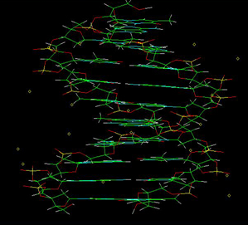
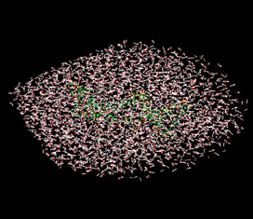
Le periodic boundary conditions PBC
Per riprodurre le proprietà reali di un bulk un box di molecole non basta !
Ciò significherebbe che oltre loro c’è il vuoto?
Per impedire che le molecole vadano nello spazio e per permettere che un numero piccolo di molecole riproduca il bulk si utilizzano le PBC.

Slide 20
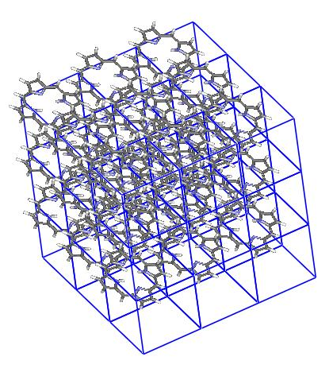
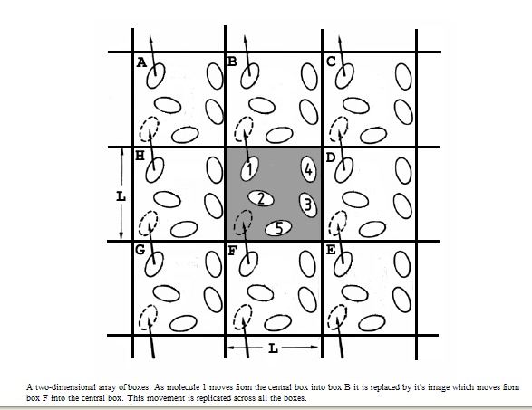
Le periodic boundary conditions PBC
Questa tecnica genera delle condizioni al contorno periodiche,PBC: ossia il box viene moltiplicato nello spazio generando una serie di celle tutte uguali una accanto all’altra il cui insieme forma un bulk reale!
Viene trattata un’unica cella detta originaria( dipende dal sistema fisico)
L’idea risolutiva per questo problema risale al 1912 ed è opera di Born e von Karman.
PBC:“un box di molecole riproduce le proprietà reali di un bulk”

Slide 21
Misura delle proprietà ottenute dagli esperimenti di DM
dinamica molecolare permette di determinare esattamente l’evoluzione spazio temporale e le proprietà delle molecole
Il processo di integrazione porta all’ottenimento di un set di valori che è costituito dalle posizioni Ri(t), dalle velocità e dalle accelerazioni di ogni atomo nel periodo di tempo analizzato
Bisogna però collegare queste informazioni con delle grandezze macroscopiche “caratterizzanti” dello stato termodinamico del sistema

Slide 22
Misura delle proprietà ottenute dagli esperimenti di DM:Insiemi statistici
Per definire lo stato termodinamico di un gruppo di molecole è necessario disporre di una serie di grandezze come
il numero N di atomi
il tipo di atomi e come sono legati
la temperatura T
la pressione P
il volume V
L’energia globale del sistema.
Sono dunque N, P, T, e V a dover essere ricercate, poiché le migliaia di coppie posizione/quantità di moto, che definiscono lo stato meccanico in funzione del tempo, non servono ad alcuna analisi se prese in tale modo
  Si fissa un insieme di grandezze termodinamiche
  Le si applica al modello
  Si fa la simulazione e si calcola la sua energia

Slide 23
Misura delle proprietà ottenute dagli esperimenti di DM:Insiemi statistici
Si introducono così gli INSIEMI STATISTICI:
  NVE insieme microcanonico (difficoltà di essere realizzato nella realtà)
  NVT (canonico)
  NPT

Slide 24
Criticità della DM
Il grado di attendibilità che è legato all’accuratezza con cui è stata sviluppata l’equazione dell’energia (legata al MODELLO del FF)
I risultati di una simulazione molecolare sono quindi determinati unicamente dalla natura del modello teorico usato:
  il confronto dei risultati di una simulazione con i dati sperimentali è l’unico test non ambiguo per l’accuratezza del modello scelto
  differenze tra misure sperimentali accurate e dati virtuali possono essere attribuiti senza dubbio al fallimento del modello scelto nel rappresentare il comportamento molecolare.

